Slide 1
DataAgent
以故障为教材：证明 DataAgent 能跨故障
Agent Runtime · 教学讲义
企业级Agent工程架构实战营
第20讲
Agent Runtime
2026-09

Slide 2
20
学习目标 / Lernziele
1) 能解释Retry的机制；2) 能对比Resume的取舍；3) 能跑通 test_fault_injection.py 对应测试
以故障为教材：证明 DataAgent 能跨

Slide 3
20
核心概念：机制
DataAgent
区别的三个关键要点
Retry
Resume
Replay
同一次尝试重来
从断点继续
重放事件复盘
Retry
同一次尝试重来
01
Resume
从断点继续
02
课程第20讲
Agent Runtime
03

Slide 4
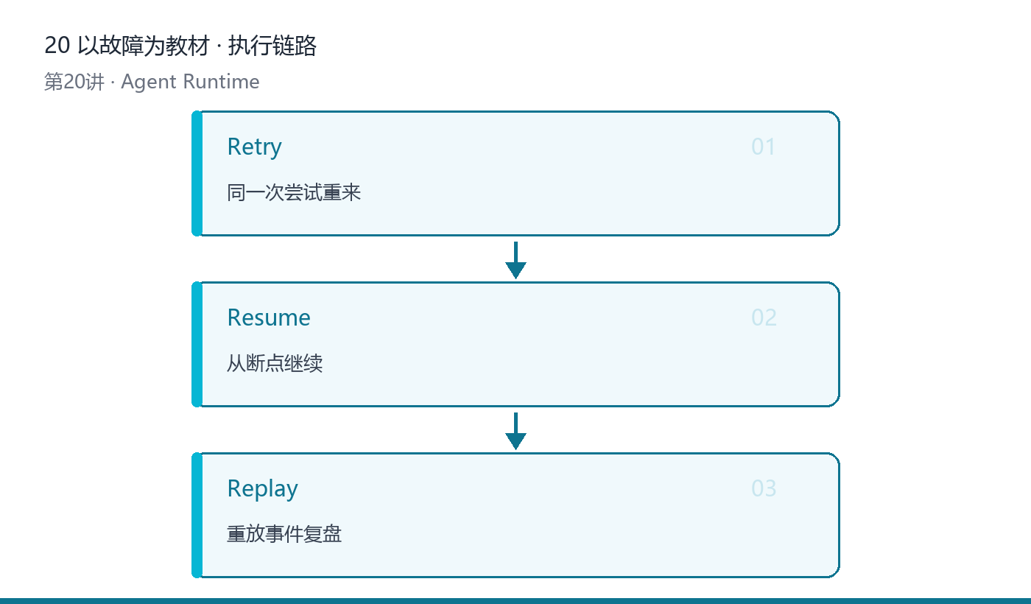
20
架构与执行链路
DataAgent
一图看懂本讲的机制流转
01
Retry：同一次尝试重来
02
Resume：从断点继续
03
落点：仓库验证
图：本讲核心对象的执行链路（由讲义表格自动生成）
课程第20讲
Agent Runtime
04

Slide 5
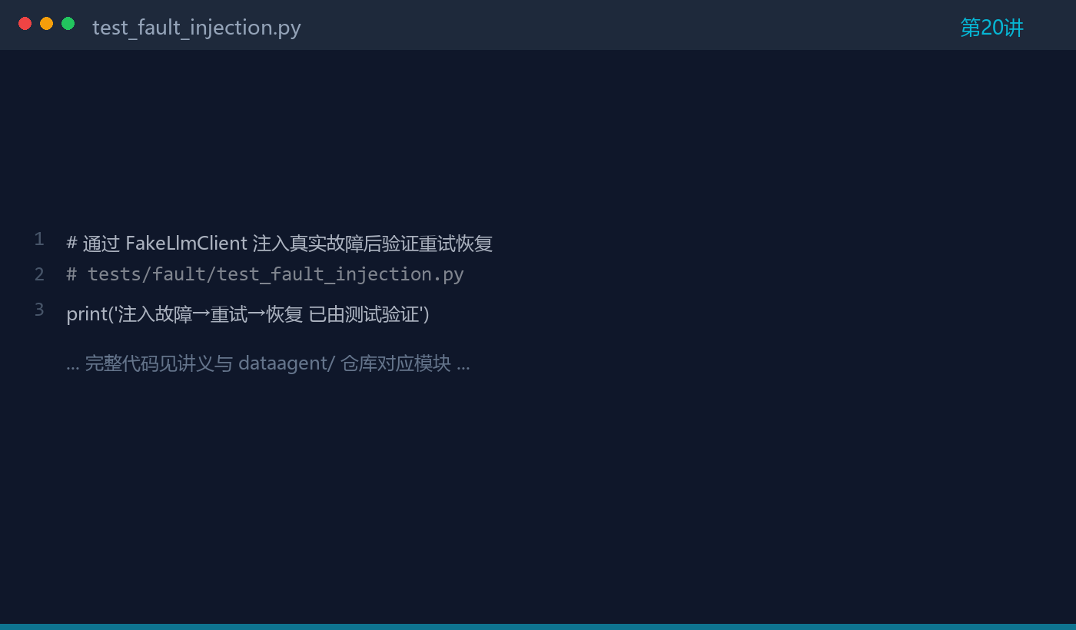
20
关键代码
DataAgent
可运行实现与讲解一一对应
01
契约先行：接口→实现
02
测试见 tests/
03
离线可运行
代码：test_fault_injection.py · dataagent/tests/fault/test_
课程第20讲
Agent Runtime
05

Slide 6
20
关键证据与结论
DataAgent
用证据支撑工程判断
为 DataAgent 增加一条'跨故障完成任务'的端到端用例，验证
机制
同一次尝试重来
01
Resume
从断点继续
02
实战
test_fault_injec
03
课程第20讲
Agent Runtime
06

Slide 7
DataAgent
本章小结
以故障为教材：证明 DataAgent 能跨故障
为 DataAgent 增加一条'跨故障完成任务'的端到端用
第20讲 · Agent Runtime
企业级Agent工程架构实战营
课程复现资料 · 可公开分享
7

